Slide 1
바이러스 Scanner
이 선 우
130358@jnu.ac.kr

Slide 2
목 차
바이러스와 바이러스 스캐너의 원리
제작 환경 (제작/실행 시 사용한 프로그램)
프로그램 시연
코드 발표 및 설명
미흡 및 개선점
Q&A

Slide 3
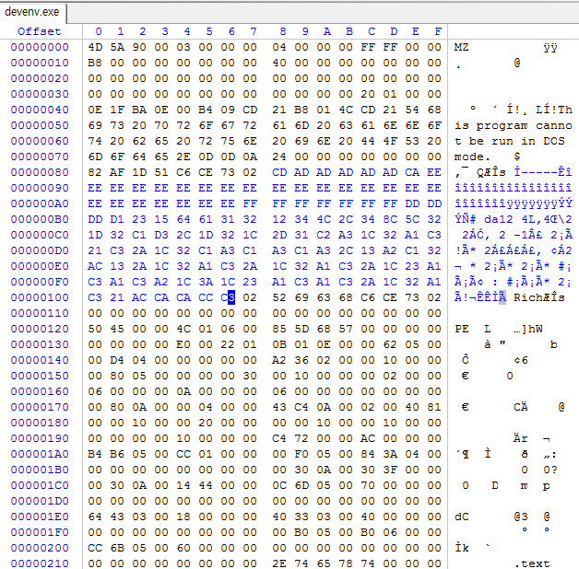
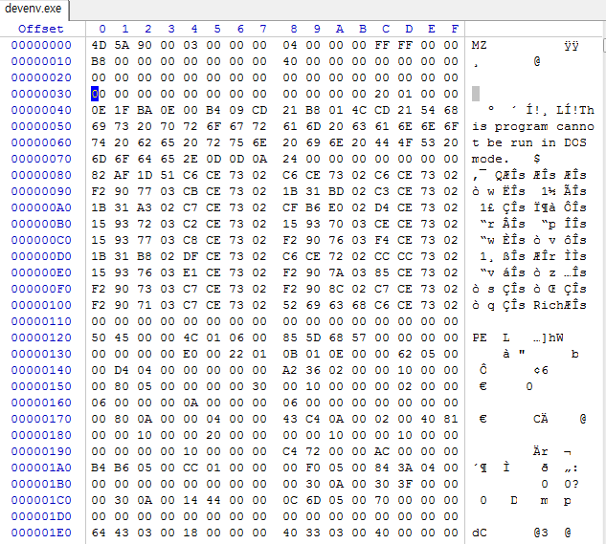

바이러스와 바이러스 스캐너의 원리(1/1)
1. 바이러스의 원리
정상파일에 악의적인 목적의 코드를 삽입 → 파일 변조
2. 바이러스 스캐너의 원리
파일 변조 여부를 확인하는데 이용 되는 Hash값 비교

Slide 4


제작 환경(1/1)
운영체제
API

Slide 5
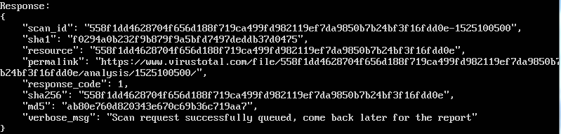
프로그램 시연(1/2)
1단계. Hash값 찾기
File: scan
Scan대상: search
Apikey

Slide 6
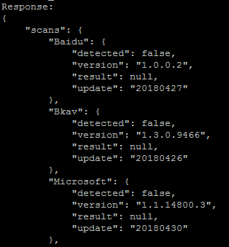
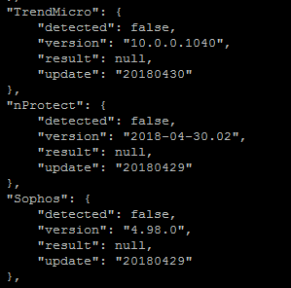
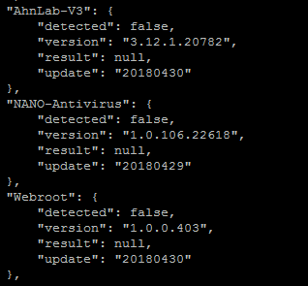
프로그램 시연(2/2)
2단계. –report에 hash값 입력
결과: Hash값을 기반으로 한 여러 엔진의 파일에 대한 악성코드 판단

Slide 7
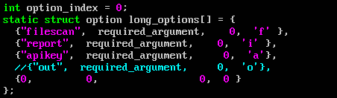
코드 발표 및 설명(1/5)
1. 인자값 인식
(1) option으로 넣을 값 선언

Slide 8
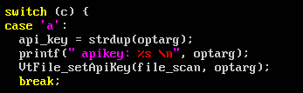
코드 발표 및 설명(2/5)
1. 인자값 인식
(2) argv의 first를 parser한다.
(3) --apikey인식 처리

Slide 9
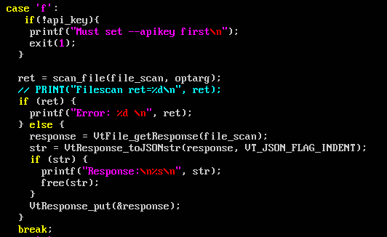
코드 발표 및 설명(3/5)
1. 인자값 인식
(4) –filescan 처리

Slide 10
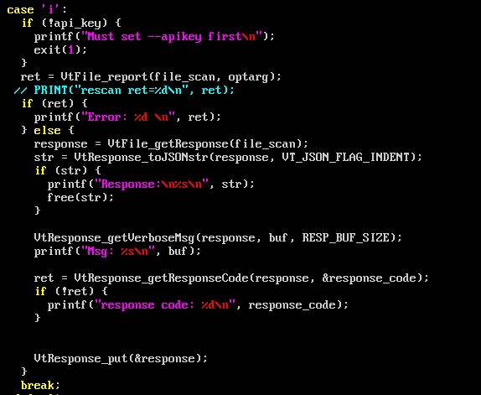
코드 발표 및 설명(4/5)
1. 인자값 인식
(5) –report 처리

Slide 11
코드 발표 및 설명(5/5)
1. 인자값 인식
(5) –report 처리(확대)

Slide 12
미흡 및 개선점(1/1)
Linux로만 프로그래밍이 가능하다.
→ Windows에서 Library의존성 문제 해결 실패
2. Scan만 가능하고 치료의 개념이 없다.

Slide 13
Q&A
경청해 주셔서 감사합니다.

